Slide 1
ОРГАНИЗАЦИЯ ПРЕДМЕТНО-РАЗВИВАЮЩЕЙ СРЕДЫ В ГРУППЕ РАННЕГО ВОЗРАСТА воспитатель 1 младшей группы
МАДОУ д/с № 41
Тарасова Н.М.

Slide 2
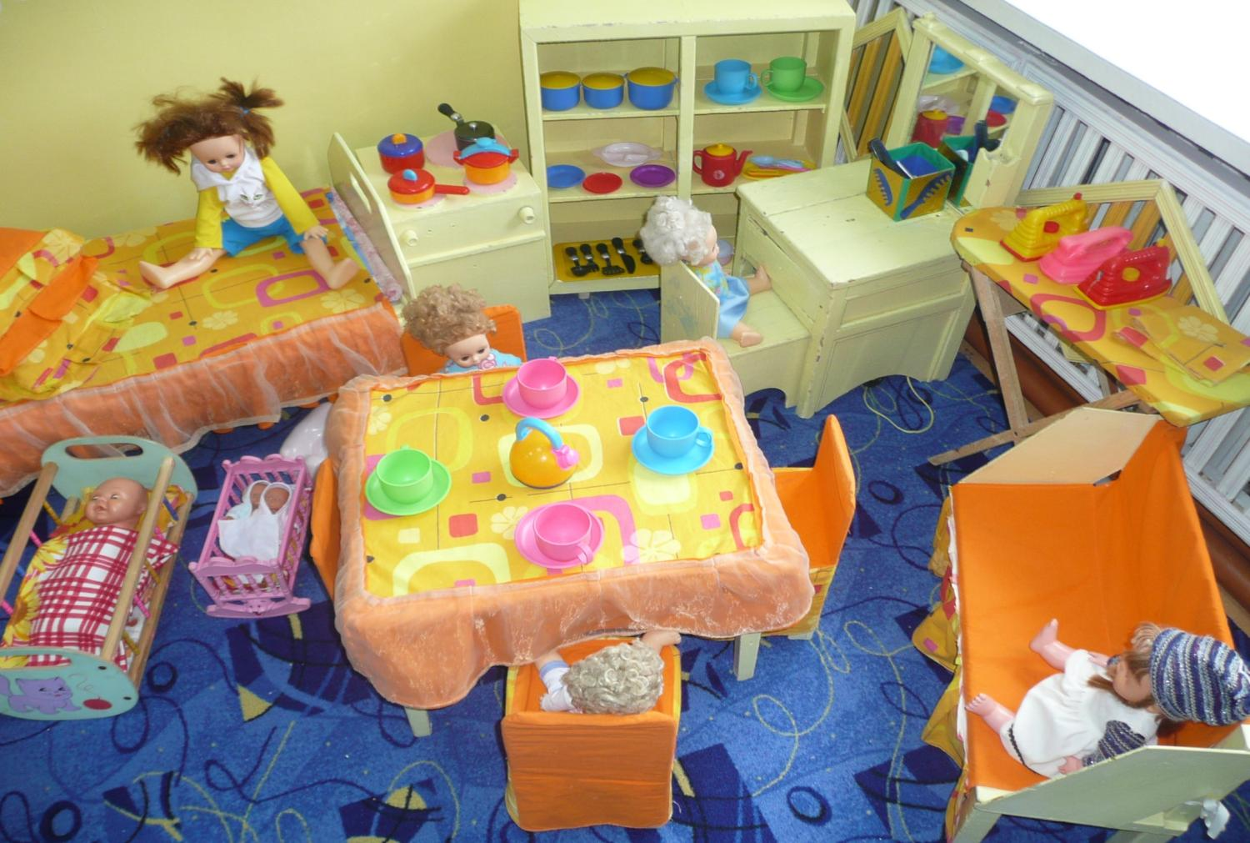
ГОСТИНАЯ КОМНАТА ДЛЯ ИГР С КУКЛАМИ

Slide 3
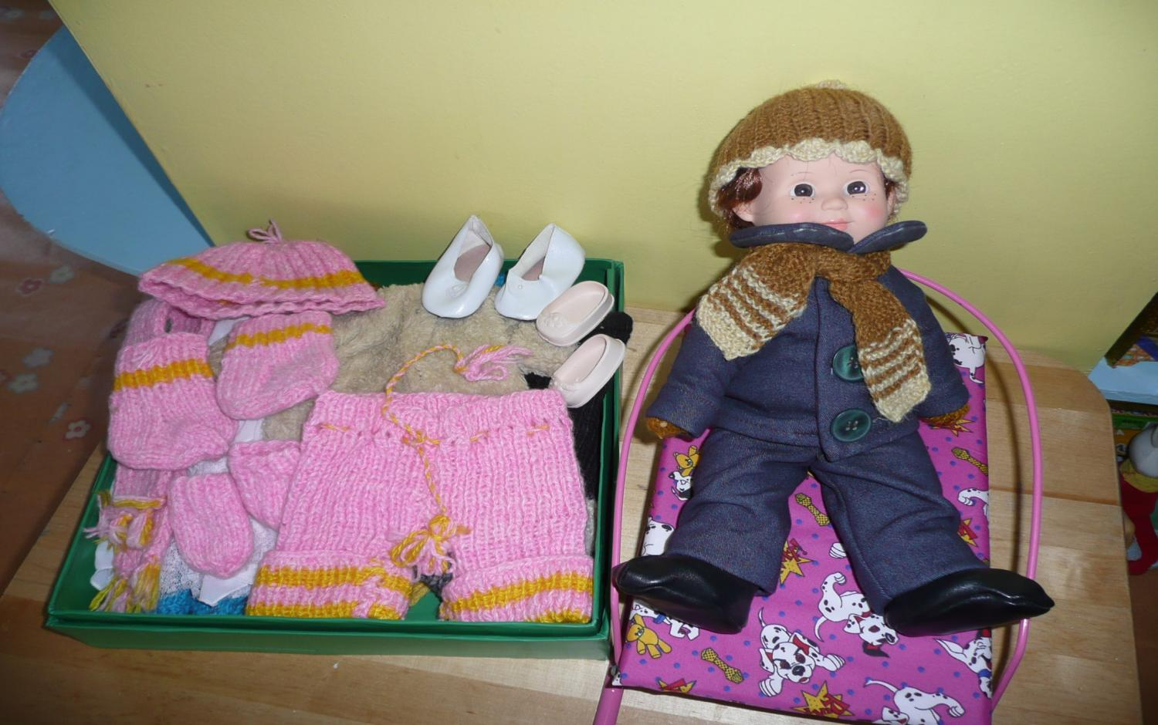
ДИДАКТИЧЕСКАЯ КУКЛА

Slide 4
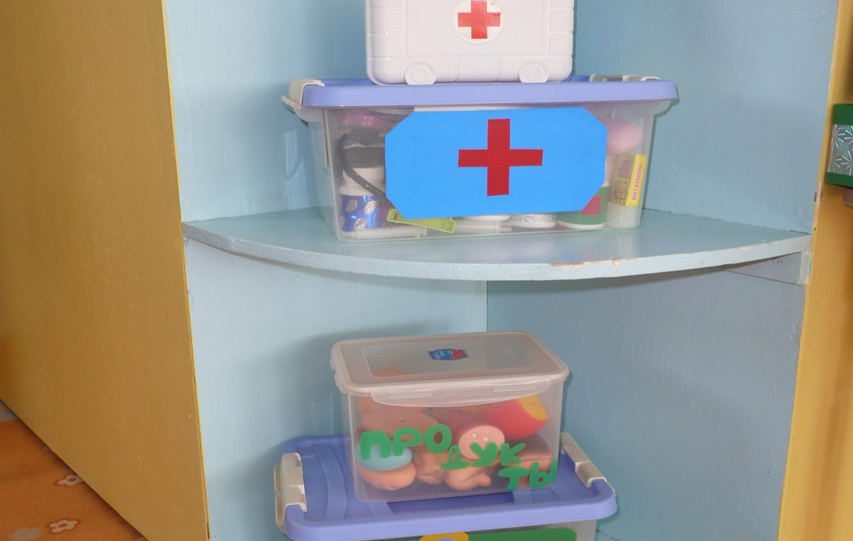
ЦЕНТР ДЛЯ СЮЖЕТНО-РОЛЕВЫХ ИГР

Slide 5
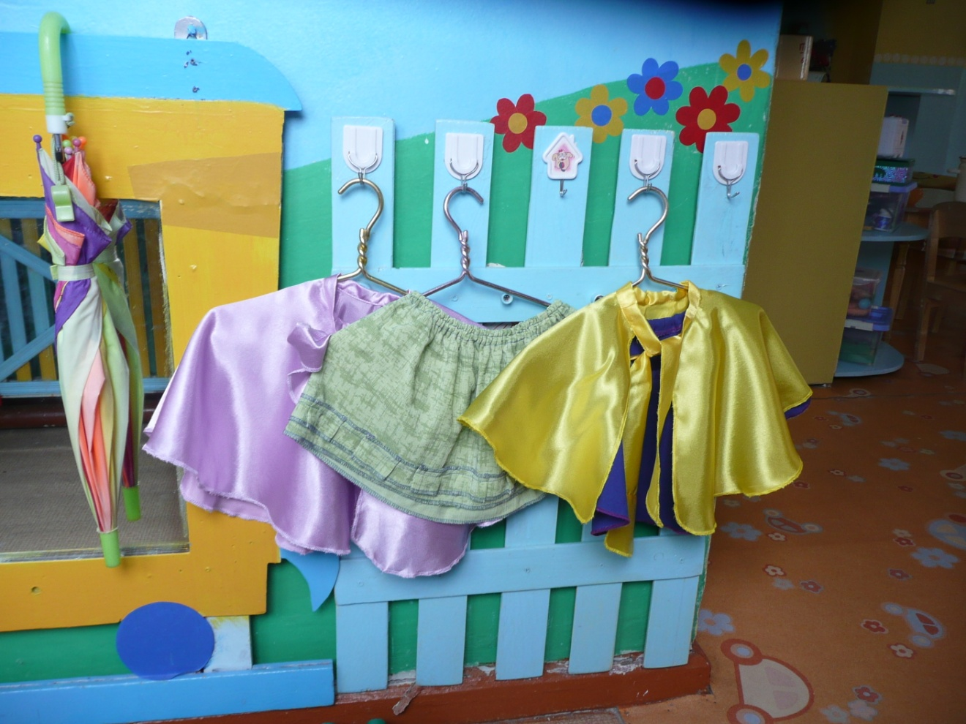
АТРИБУТЫ ДЛЯ ДЕВОЧЕК

Slide 6
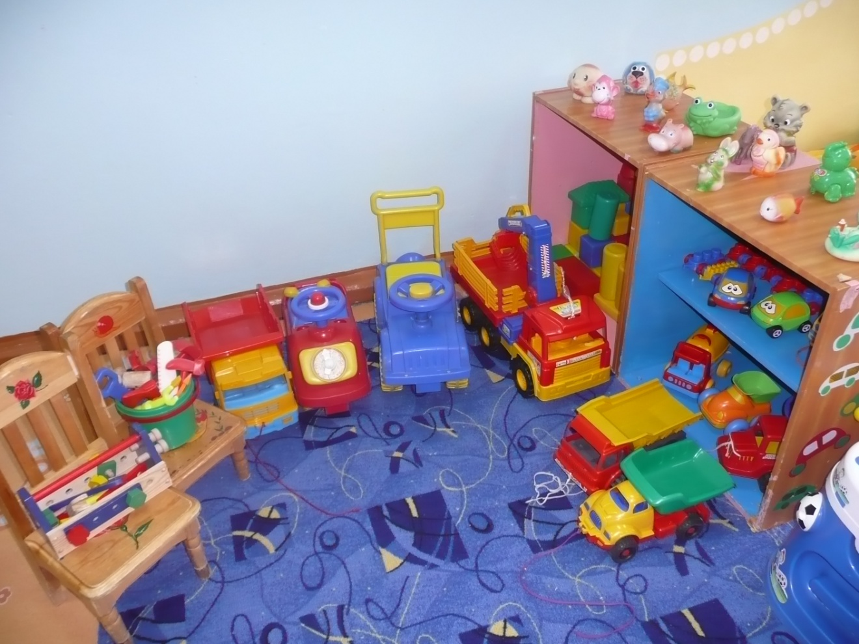
ПРЕДМЕТЫ-ДВИГАТЕЛИ ДЛЯ ОСВОЕНИЯ «ДАЛЬНЕГО» ПРОСТРАНСТВА ГРУППЫ

Slide 7
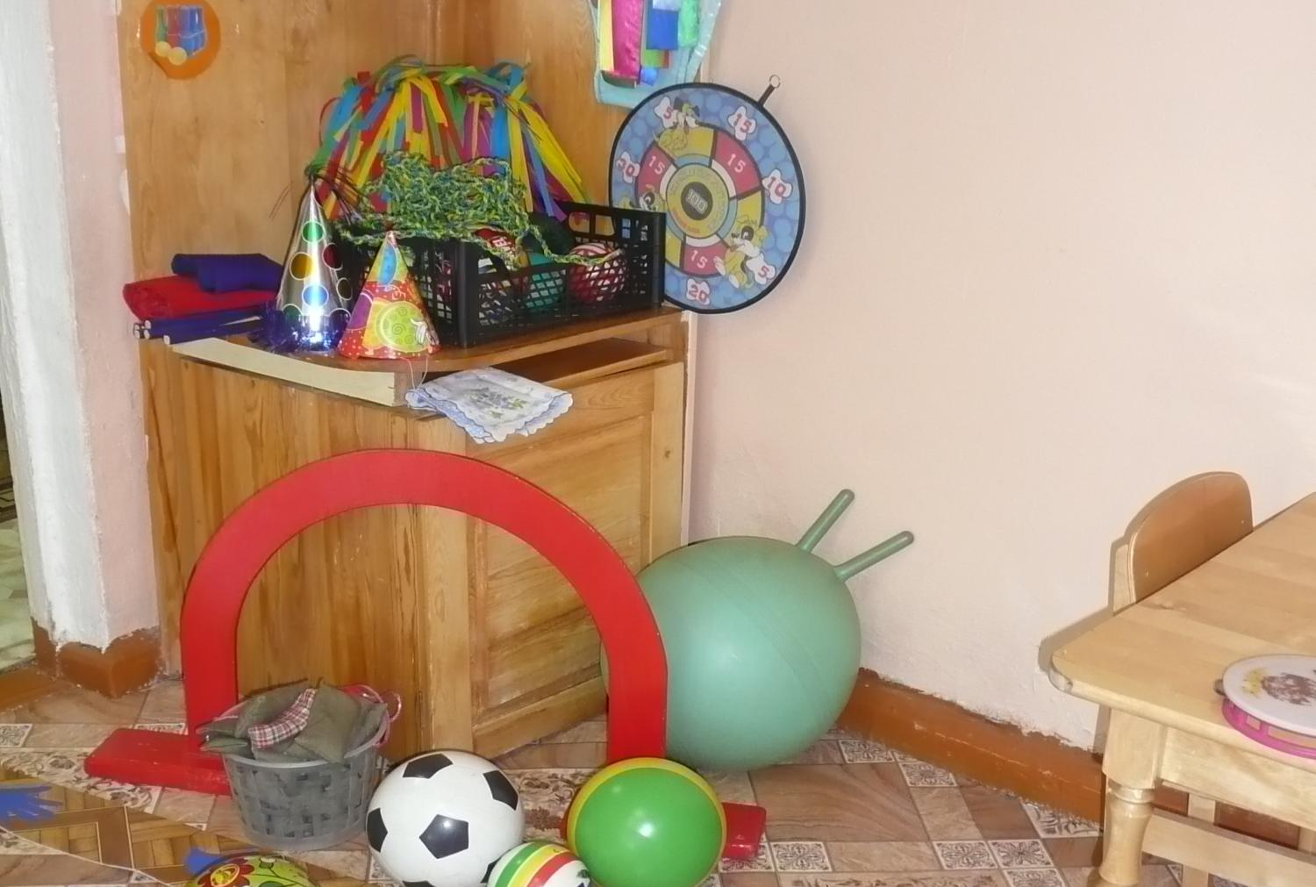
ЗОНА ДВИГАТЕЛЬНОЙ АКТИВНОСТИ

Slide 8
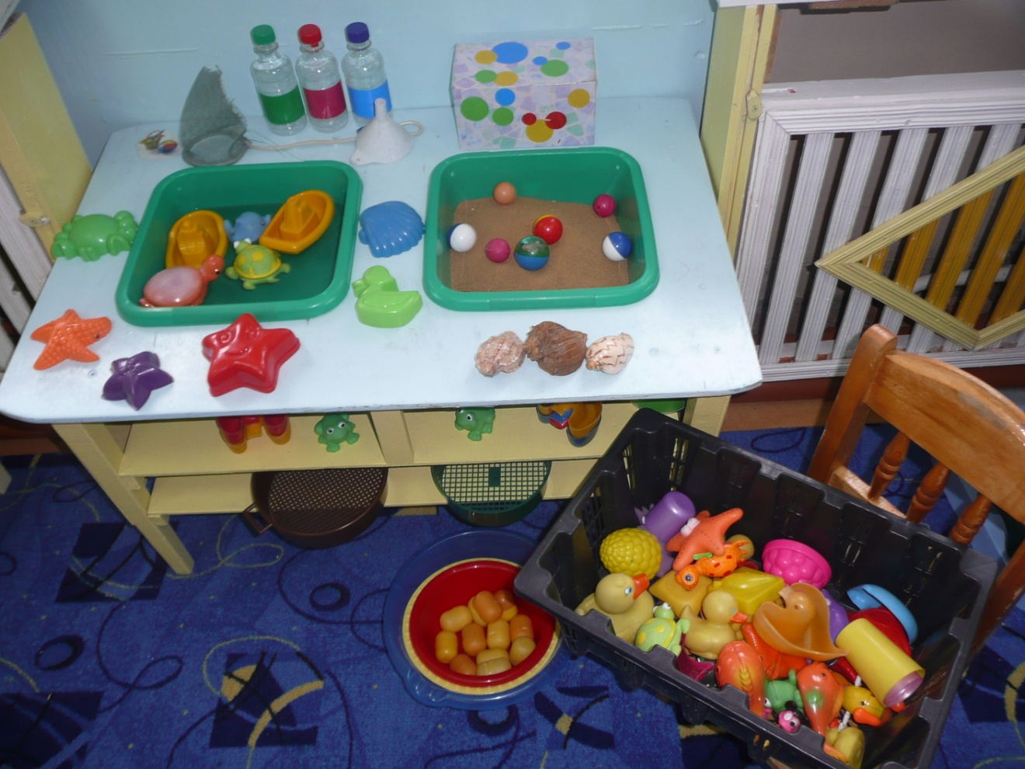
ЦЕНТР «ПЕСОК-ВОДА»

Slide 9
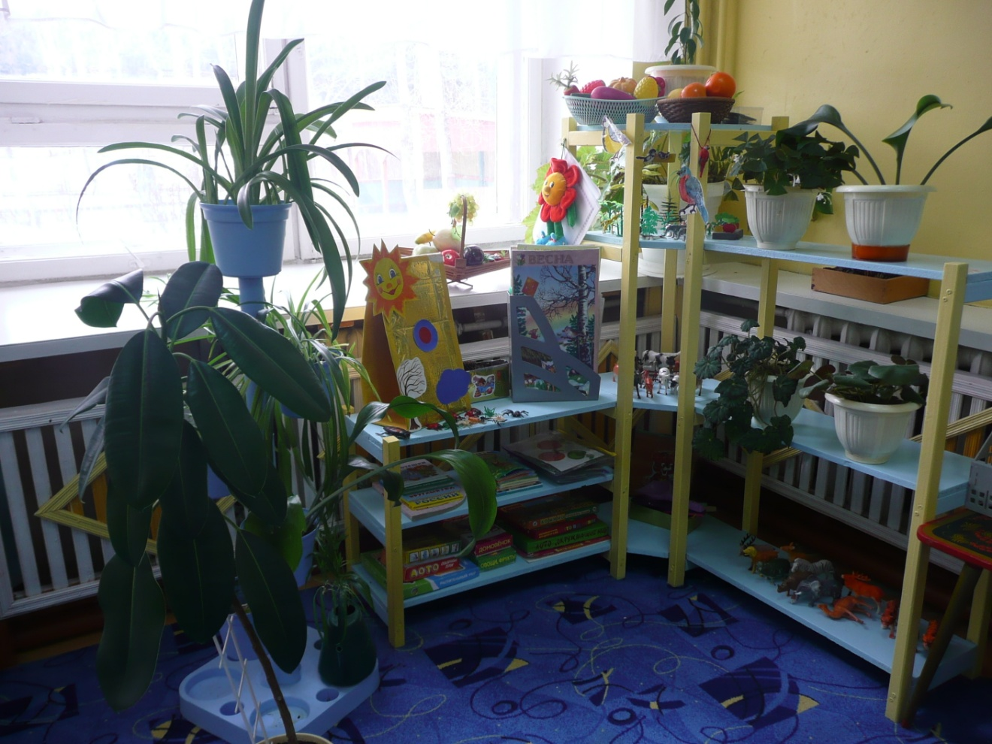
УГОЛОК ПРИРОДЫ

Slide 10
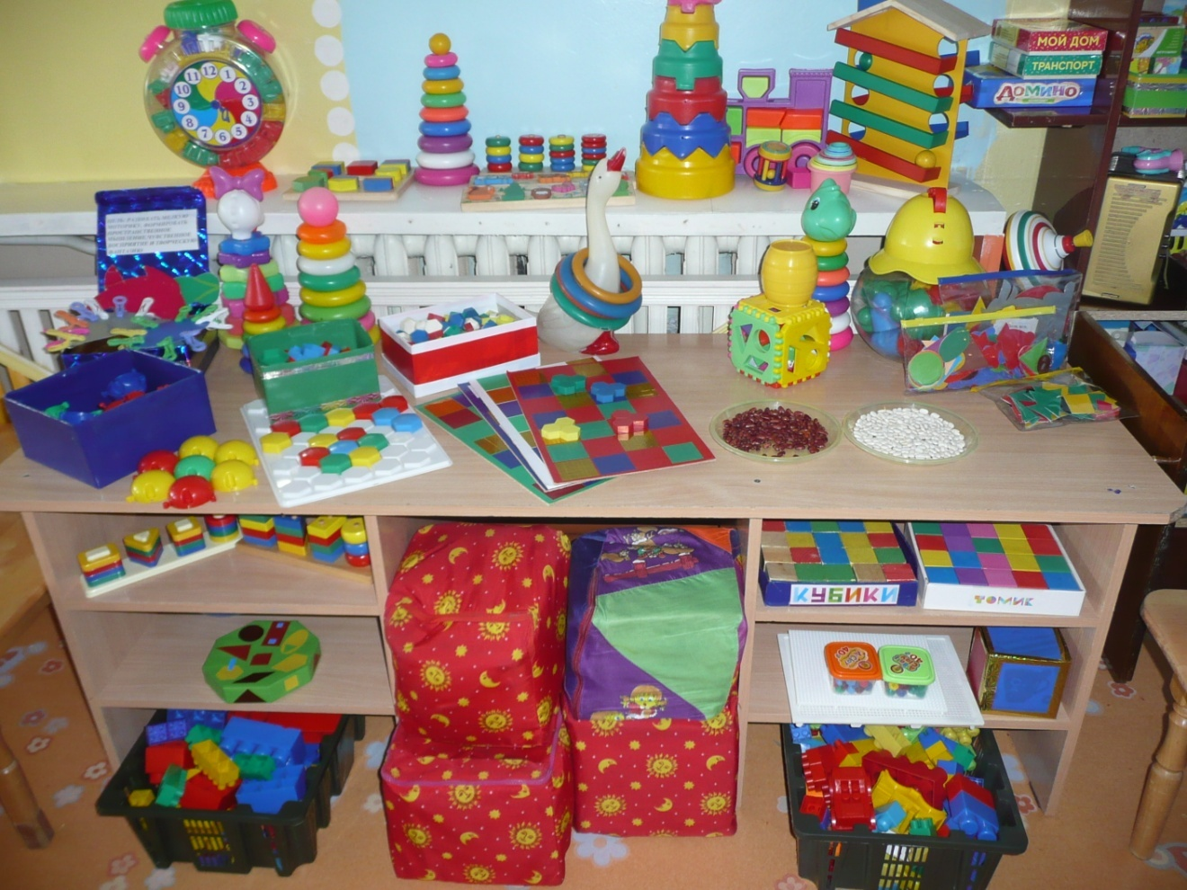
ДИДАКТИЧЕСКИЙ СТОЛ

Slide 11
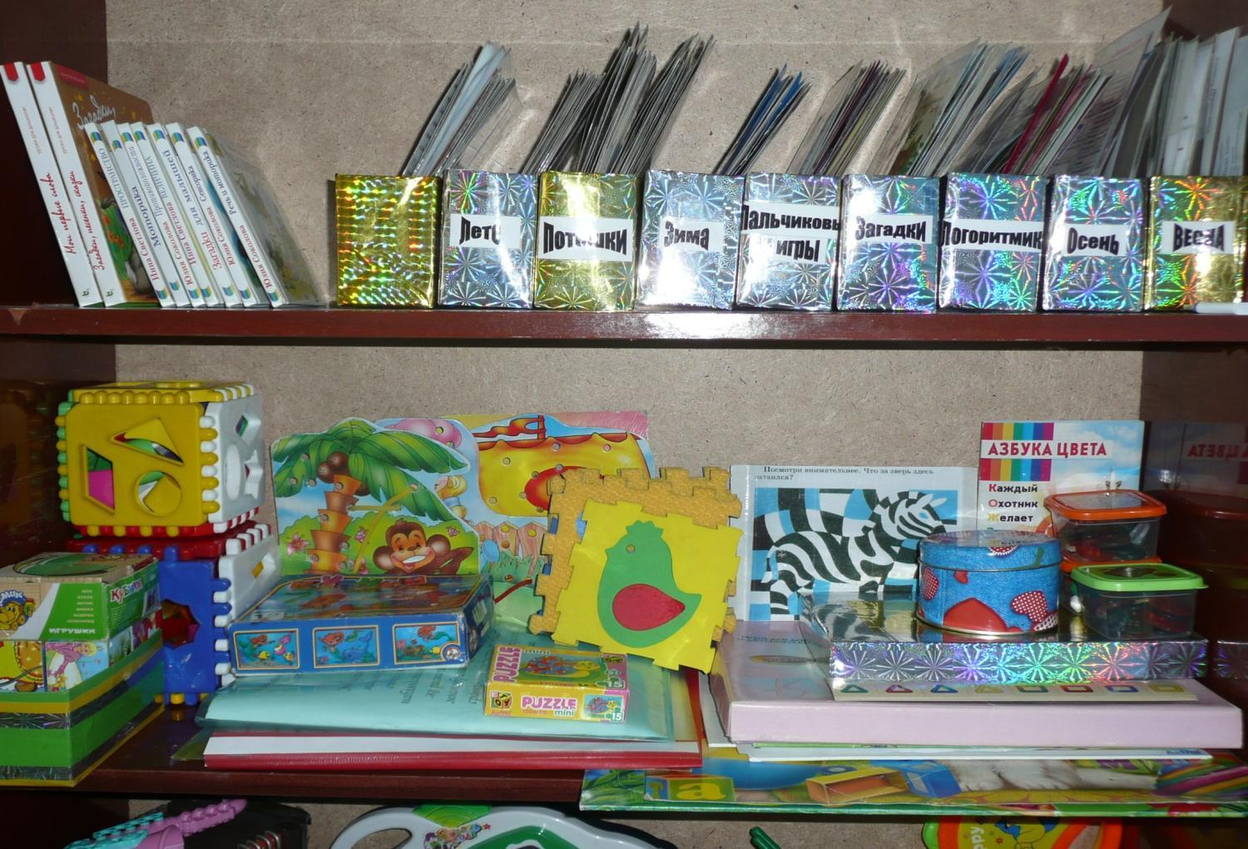
ЦЕНТР РАЗВИВАЮЩИХ ИГР

Slide 12
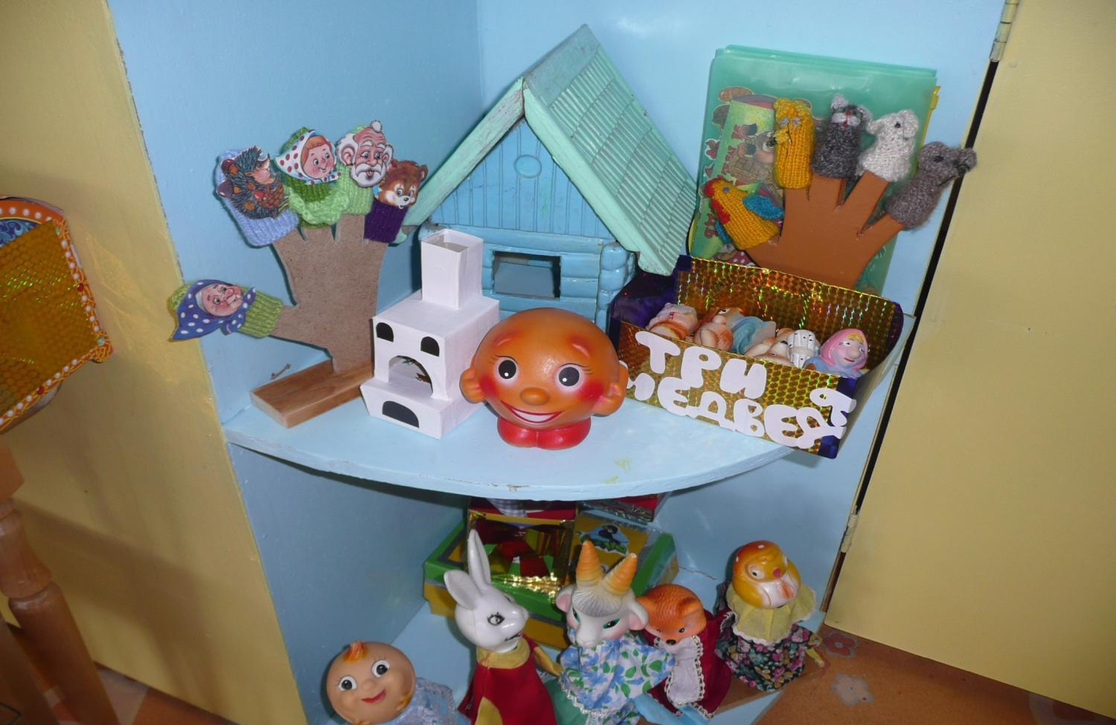
ТЕАТРАЛЬНЫЙ УГОЛОК

